Slide 1
Estrutura e Normatização dos Trabalhos Científicos
Prof. Dr. Manuel Antonio Molina Palma

Slide 2
A estrutura dos trabalhos científicos
A estrutura de um trabalho científico é composta por 3 partes fundamentais (NBR14724)
  Elementos pré-textuais;
  Elementos textuais; e
  Elementos pós-textuais
Manuel Antonio Molina
<number>/37

Slide 3
Elementos pré-textuais
Capa
Lombada
Folha de rosto
Errata
Folha de aprovação
Dedicatória
Agradecimentos
Epígrafe
Resumo na língua vernácula
Resumo em língua estrangeira
Lista de ilustrações
Lista de tabelas
Lista de abreviaturas
Lista de símbolos
Sumário
Manuel Antonio Molina
<number>/37

Slide 4
Elementos Textuais
Introdução
Desenvolvimento
Conclusão
Manuel Antonio Molina
<number>/37

Slide 5
Pós-textuais
Referências Bibliográficas
Glossário
Apêndice(s)
Anexo(s)
Índice(s)
Manuel Antonio Molina
<number>/37

Slide 6
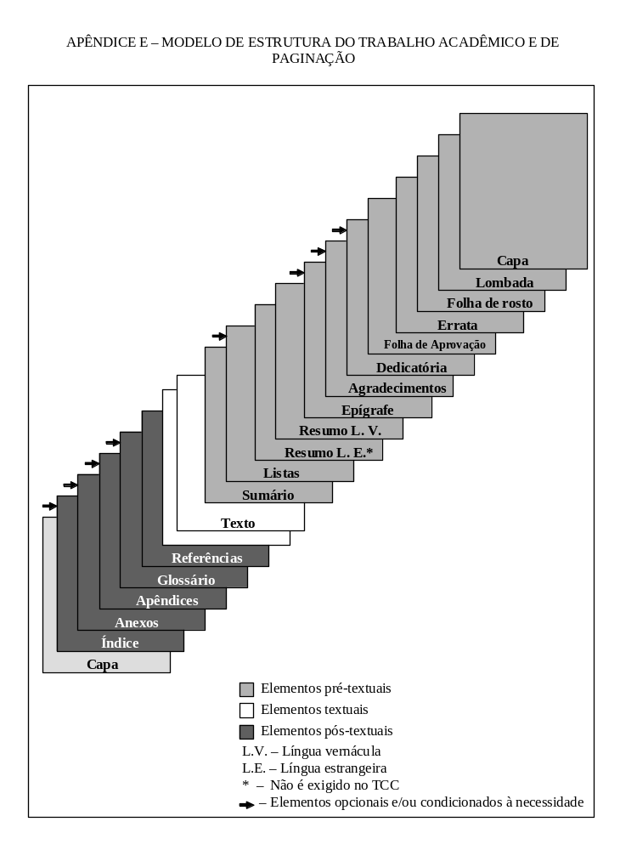
Manuel Antonio Molina
<number>/37

Slide 7
Detalhes importantes imediatos
(e sempre esquecidos)
Uma folha é composta de duas páginas (anverso e verso). Trabalhos acadêmicos EM GERAL são impressos apenas no anverso, consequentemente, será constituído de folhas.
Todas as folhas do trabalho, a partir da folha de rosto, devem ser contadas seqüencialmente, mas não numeradas.
Manuel Antonio Molina
<number>/37

Slide 8
Detalhes importantes imediatos
(e sempre esquecidos)
A numeração aparece a partir da segunda folha da parte textual, em algarismos arábicos, no canto superior direito da folha.
A folha que inicia uma seção primária, seja na parte textual ou na pós-textual, são contadas mas não numeradas.
Manuel Antonio Molina
<number>/37

Slide 9
Detalhes importantes imediatos
(e sempre esquecidos)
Para evidenciar a sistematização do conteúdo do trabalho, adota-se a numeração progressiva para as seções do texto.
Os títulos do texto das diferentes seções são destacados usando os recursos de caixa alta, caixa baixa, versal, versalete, corpo menor, negrito, itálico, etc. (mas deve ser uniforme!)
Manuel Antonio Molina
<number>/37

Slide 10
Elementos Pré-Textuais
CAPA
As informações devem ser transcritas na seguinte ordem:
  Nome da instituição (opcional)
  Nome do autor
  Título
  Subtítulo (se houver
  Local (cidade) da instituição onde deve ser apresentado
  Ano de depósito (da entrega)
Manuel Antonio Molina
<number>/37

Slide 11
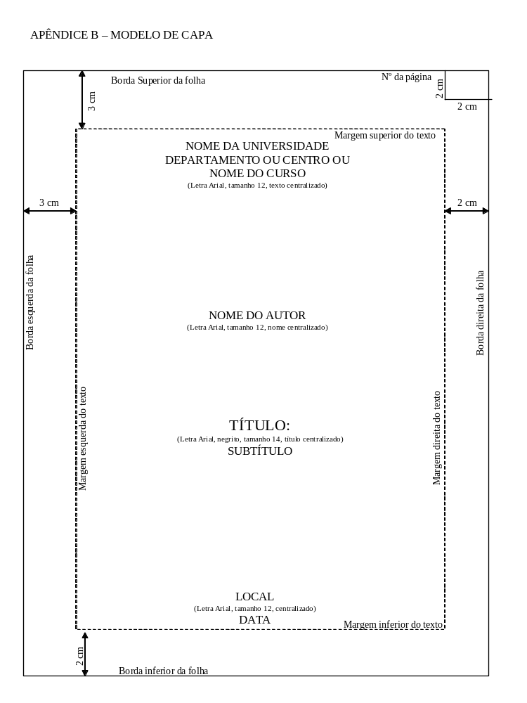
Manuel Antonio Molina
<number>/37

Slide 12
Elementos Pré-Textuais
Folha de Rosto
No anverso:
  Nome da instituição (opcional)
  Autor
  Título e, se houver, subtítulo
  Nome do curso e da área de concentração
  Natureza do trabalho e indicação da instituição a que é submetido o trabalho
  Nome do orientador, e se houver, do co-orientador
  Local (cidade) da instituição a que é submetido
  Ano de depósito (entrega)
Manuel Antonio Molina
<number>/37

Slide 13
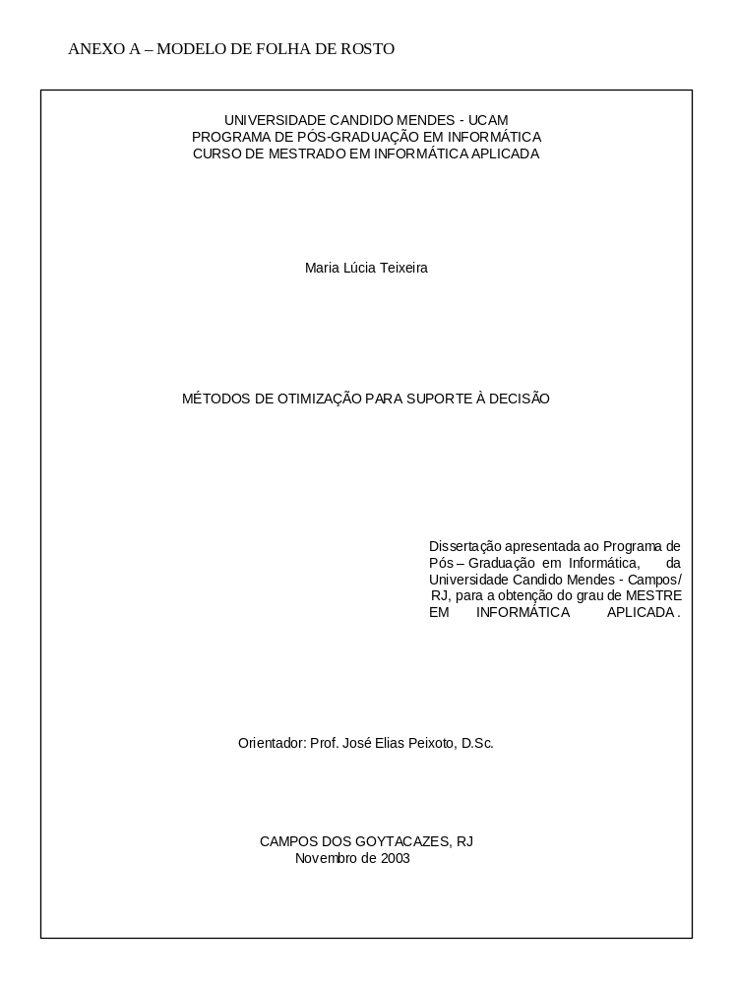
Manuel Antonio Molina
<number>/37

Slide 14
Elementos Pré-Textuais
Folha de Rosto
Verso da folha de rosto
  Deverá constar a ficha catalográfica cuja elaboração deve ser solicitada à Biblioteca da Instituição ou da Biblioteca Setorial.
Manuel Antonio Molina
<number>/37

Slide 15
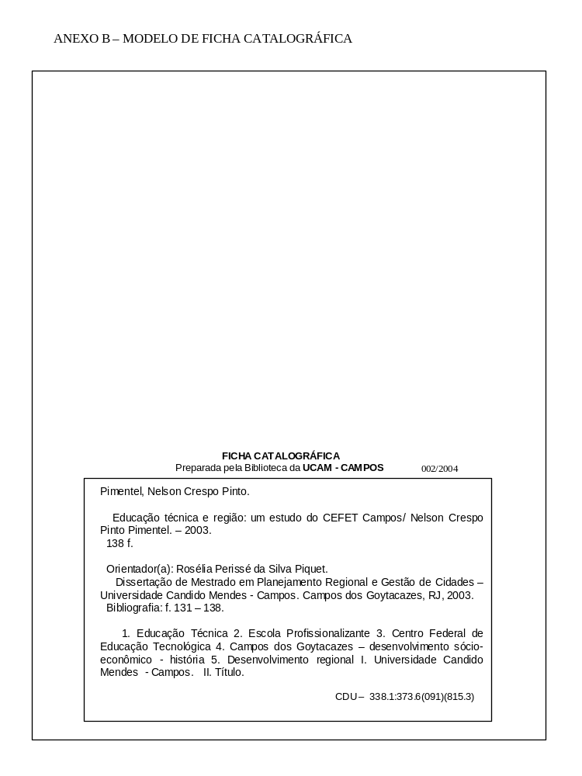
Manuel Antonio Molina
<number>/37

Slide 16
Elementos Pré-Textuais
Resumo em língua vernácula
O resumo apresenta de modo conciso o conteúdo do trabalho, destacando os aspectos mais importantes:
  o objetivo
  a metodologia
  e as conclusões do trabalho.
O objetivo do resumo é despertar no leitor o interesse pela leitura da obra na íntegra.
Manuel Antonio Molina
<number>/37

Slide 17
Elementos Pré-Textuais
Sumário
Consiste na enumeração das divisões, seções e outras partes de uma publicação, na mesma ordem e grafia em que a matéria nele se sucede.
É o último elemento pré-textual
Manuel Antonio Molina
<number>/37

Slide 18
Elementos Pré-Textuais
Regras gerais de apresentação do Sumário
A palavra Sumário deve estar centralizada e com a mesma tipologia da fonte utilizada para as seções primárias.
A subordinação dos itens do sumário deve ser destacada pela apresentação tipográfica utilizada no texto
Os elementos pré-textuais não devem constar no sumário.
Os indicativos das seções que compõem o sumário, devem se alinhados à esquerda.
Manuel Antonio Molina
<number>/37

Slide 19
Esquema de numeração progressiva
1 SEÇÃO PRIMÁRIA
1.1 SEÇÃO SECUNDÁRIA
1.1.1 Seção Terciária
    a) alínea
      - subalínea
    b) alínea
1.1.1.1 Seção Quaternária
1.1.1.1.1 Seção Quinária
Manuel Antonio Molina
<number>/37

Slide 20
Elementos Textuais
É a parte do documento na qual o assunto ou conteúdo é apresentado e desenvolvido.
As três partes fundamentais são: introdução, desenvolvimento e conclusão.
O trabalho deve ser escrito em linguagem impessoal, na terceira pessoa e na voz passiva.
Manuel Antonio Molina
<number>/37

Slide 21
Do texto
As três partes fundamentais podem ser desdobradas em:
  introdução
  objetivos
  desenvolvimento ou revisão da literatura ou fundamentos teóricos ou marco conceptual
  materiais e métodos ou metodologia
  resultados
  discussão
  conclusões
  recomendações
Manuel Antonio Molina
<number>/37

Slide 22
Elementos indispensáveis no fichamento
Para livros:
  autor e título (do capítulo e/ou do livro)
  local, editor e data (do livro)
  página(s) mencionada(s)
Para revistas:
  Autor e título do artigo
  título da revista
  local de edição
  nº do volume; do fascículo
  páginas do artigo
  mês e ano de edição
Manuel Antonio Molina
<number>/37

Slide 23
Citações
A NBR 10520 conceitua citação como “...a menção de uma informação extraída de uma outra fonte”.
São elementos retirados de documentos bibliográficos ou não e que, muitas vezes, explicita melhor as idéias desenvolvidas pelo autor.
Estas podem ser de 2 tipos: diretas e indiretas.
Manuel Antonio Molina
<number>/37

Slide 24
Citação direta
Consiste na transcrição literal de frases ou trechos do autor consultado, respeitando-se todas as características formais da redação, ortografia e pontuação utilizada por ele.
Manuel Antonio Molina
<number>/37

Slide 25
Citação Indireta
Consiste na reprodução das idéias do autor consultado, sem transcrição literal.
Manuel Antonio Molina
<number>/37

Slide 26
Regras Gerais de Apresentação
As citações devem ser indicadas no texto por um sistema de chamada que pode ser o sistema numérico ou sistema autor-data.
No sistema autor-data, a chamada é feita pelo sobrenome do autor (entidade ou título da obra), seguida da data da publicação.
Quando o nome do autor for parte integrante do texto, este deverá ser escrito em letras maiúsculas e minúsculas seguido do ano da publicação entre parênteses.
Manuel Antonio Molina
<number>/37

Slide 27
Regras Gerais de Apresentação
Nas citações em que o nome do autor não é incorporado à redação do texto, o sobrenome deverá ser transcrito em CAIXA ALTA, seguido do ano da publicação entre parênteses
As citações diretas no texto de até 3 linhas, devem estar contidas entre aspas duplas. Aspas simples são usadas para indicar citação no interior da citação.
As citações diretas no texto com mais de 3 linhas devem ser destacadas com recuo de 4 cm da margem esquerda, com letra menor que a utilizada no texto e sem aspas.
Manuel Antonio Molina
<number>/37

Slide 28
Regras Gerais de Apresentação
Quando uma citação direta parece errada ou ilógica é utilizada a expressão “[sic]”, que significa “assim” em latim.
A citação direta ou indireta de um texto em que não se teve acesso à fonte original denomina-se Citação de citação.
A citação da citação é representada pela expressão “apud”, que significa citado por, conforme a, segundo...
Manuel Antonio Molina
<number>/37

Slide 29
Maneiras de apresentar autores e citações
Apropriadamente, Lima (2000) coloca que...
Busquei apoio em autores que viessem ao encontro dos anseios que venho experimentando...
Em consonância com isso, Lima (2000) ...
Lima (2000) manifesta-se nesta direção... (procurar não usar o autor no início, inverter a ordem)
Lima (2000) explicita que...
Lima (2000) diz que...
Lima (2000) manifesta-se no sentido de que...
... proposta por Silva (1999)... ...
Silva expressa que...
Concordo com Rezende (2000) quando analisa ...
Conforme Rezende...
Manuel Antonio Molina
<number>/37

Slide 30
Maneiras de apresentar autores e citações
A Hipertensão arterial expressada por Luna (1989, p. 13) revela que...
Os autores em citação...
Paralelo a isto, em paralelo, fazendo um paralelo...
Esta idéia é complementada por Silva (1999)...
A Hipertensão Arterial é abordada por...
No entendimento de Triviños...
Como diz Lima...
> Ainda referenciando o mesmo autor,
> Valendo-me da afirmativa de Lima...
> Ao que tudo indica...
Lima, analisando trabalhos, foi capaz de concluir...
A respeito desse assunto...
Em relação a isto...
Em relação ao exposto...
Manuel Antonio Molina
<number>/37

Slide 31
Maneiras de apresentar autores e citações
Convém observar que...
Valendo-me dos estudos de...
Souza (1989) considera/ argumenta/ refere/ afirma discute os resultados...
No entendimento de Lima (1989)
Na concepção de Lima (1989)
Lima (2000) aborda / destaca / salienta / conclui / comenta / contempla
Os dados do IBGE (2000) revelam que...
A teoria de Orem apud Silva (2000) traz que........; já a teoria de Horta (1979) contempla...
Souza (1989), por sua vez, tece considerações a respeito do [...} que vai ao encontro do Artigo 227 da Constituição Brasileira de 1988.
Manuel Antonio Molina
<number>/37

Slide 32
Apresentação de tabelas e ilustrações
As tabelas são formas não discursivas de apresentar informações das quais o dado numérico se destaca como informação central (IBGE, 1993).
Deve ser apresentada da seguinte forma:
  Título na parte superior precedido da palavra Tabela e do número de ordem em algarismos arábicos de modo crescente.
  O título deve ser digitado em espaço simples e fonte de tamanho menor que a do texto.
  Título completo, claro e conciso.
  Se retirada de outra obra, a fonte deve constar no pé da tabela.
  Não fechar com linhas verticais a moldura da tabela.
Manuel Antonio Molina
<number>/37

Slide 33
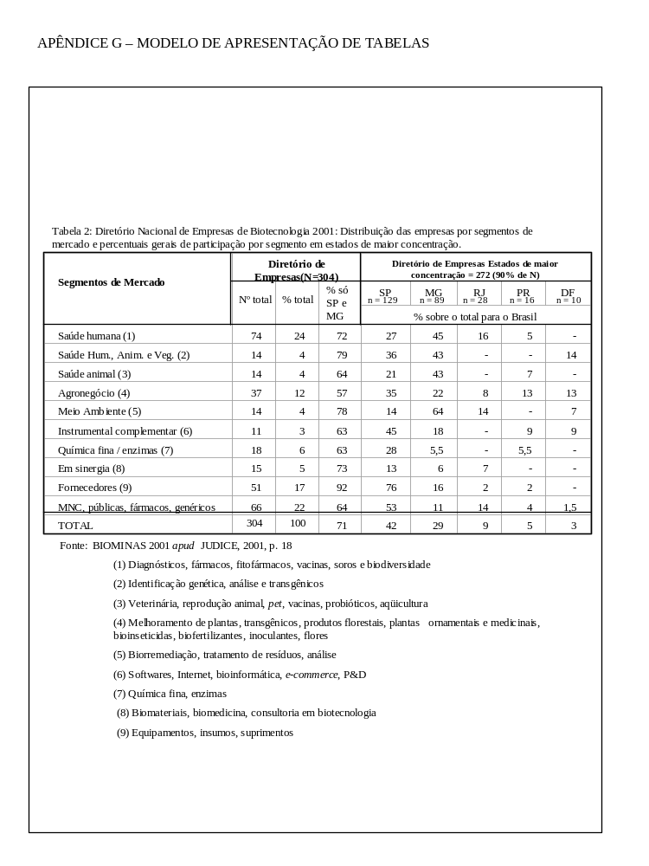
Manuel Antonio Molina
<number>/37

Slide 34
Apresentação de tabelas e ilustrações
As ilustrações são elementos que explicam ou complementam o texto.
Qualquer que seja o tipo (desenho, esquemas, fluxogramas, fotografias, gráficos, mapas, organogramas, plantas, quadros, retratos e outros) sua identificação aparece na parte superior, precedida da palavra designativa, seguida de seu número de ordem de ocorrência no texto, em algarismos arábicos, do respectivos títulos e/ou legenda explicativa de forma breve e clara. A fonte, na parte inferior.
Manuel Antonio Molina
<number>/37

Slide 35
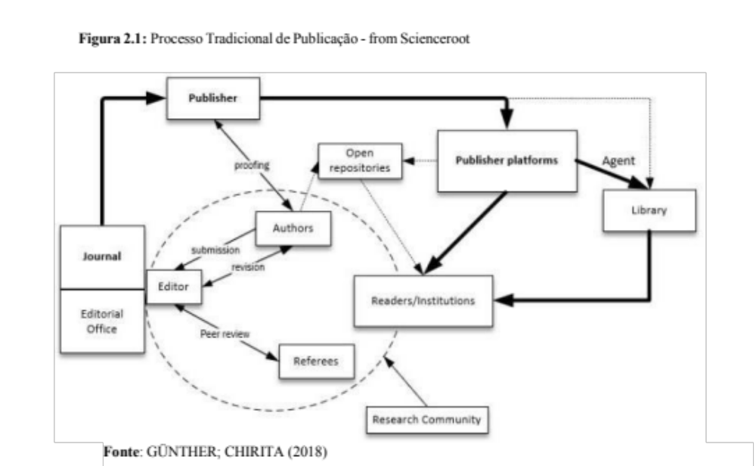
Manuel Antonio Molina
<number>/37

Slide 36
Elementos Pós-textuais
Referências Bibliográficas (NBR 6023)
Glossários
Apêndices
Anexos
Índices
Manuel Antonio Molina
<number>/37

Slide 37
Referências Bibliográficas
MOLINA-PALMA, Manuel A.; CAMPOS, Regina Mara C. de. Estrutura e Normatização de Trabalhos Científicos: Trabalhos de Conclusão de Cursos, Dissertações e Teses. Campos dos Goytacazes: UCAM-Campos, 2004.
Manuel Antonio Molina
<number>/37

